Slide 1

ДОБРІ СЛОВА

Slide 2

ЛЮДЯНІСТЬ
ДОБРОЗИЧЛИВІСТЬ
ЛЮБОВ
ПОРЯДНІСТЬ
ПОВАГА

Slide 3
Заздрість
Вередливість
жорстокість

Slide 4


Slide 5

Мирись, мирись, ніколи не сварись!
Сварка скінчається, дружба починається!

Slide 6

добро
ПОРЯДНІСТЬ
ЧИННІСТЬ
СЕРДЕЧНІСТЬ
ДІЙНІСТЬ
ДУШНІСТЬ

Slide 7
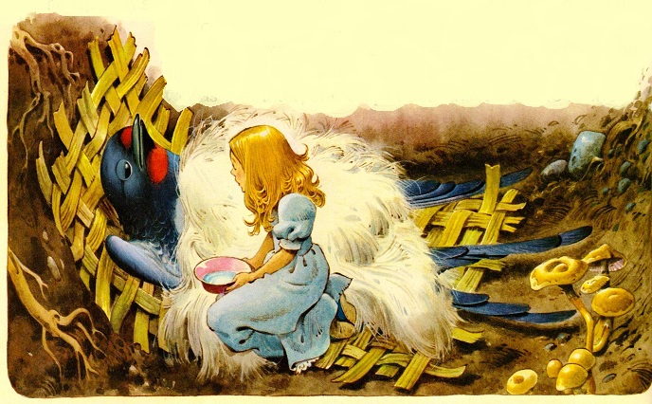

Slide 8
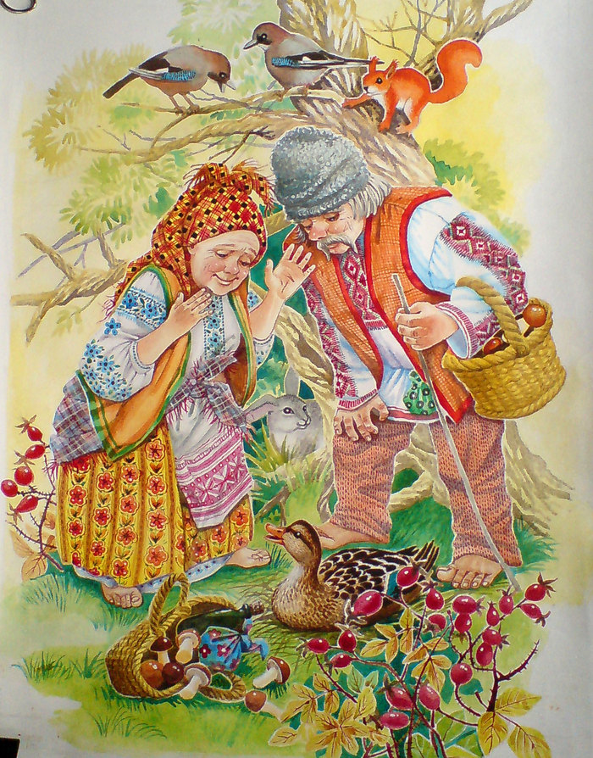

Slide 9


Slide 10


Slide 11
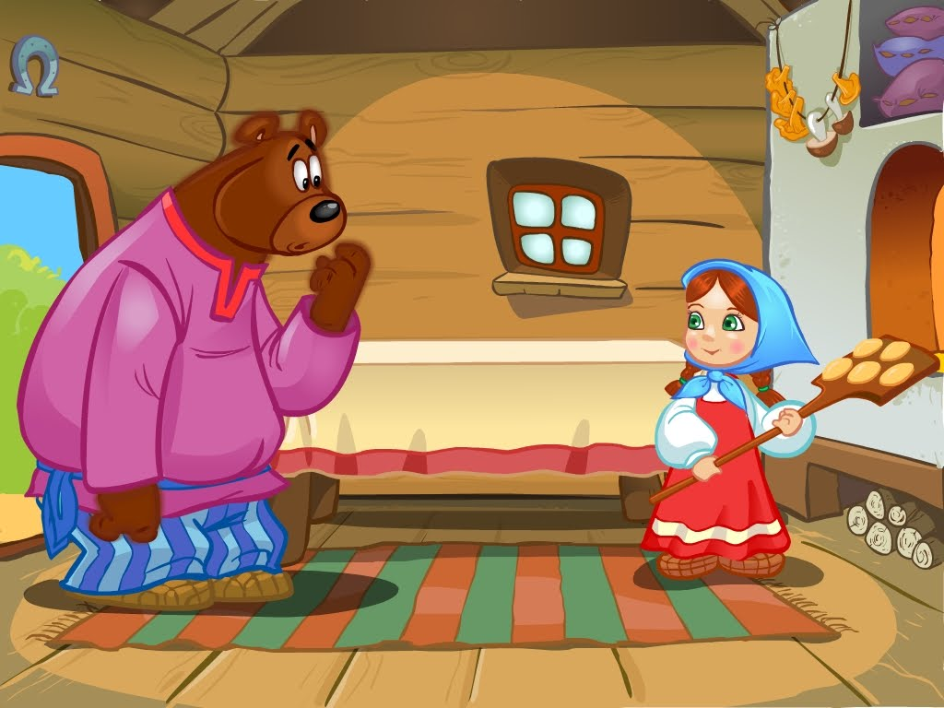

Slide 12


ДУМКИ
СПРАВИ
ДОБРІ
СЛОВА
СЕРЦЕ
ВЧИНКИ

